Slide 1



TECNOLÓGICO NACIONAL DE MÉXICO CAMPUS ATLIXCO.
INSTITUTO TECNOLÓGICO SUPERIOR DE ATLIXCO.
INGENIERÍA EN SISTEMAS COMPUTACIONALES.
PROYECTO INTEGRADOR.
ALUMNOS: AMISADAI HERNANDEZ SANCHEZ,LUIS ANGEL DANIEL VAZQUEZ, LIZETH VARELA XELHUA.
FECHA DE ENTREGA: 27/05/2025

Slide 2
Sistemas Integral de Acceso (SIA)

Slide 3
Materia | Competencia
PSP - Proceso de Desarrollo Personal en el Desarrollo de Software | Implementa una metodología bajo estándares para generar una disciplina de trabajo personal para el desarrollo del software
Verificación y Validación | Manejar técnicas para verificaciones y validaciones al software, considerando los aspectos de revisión y pruebas como parte del ciclo de vida para detectar fallas en el mismo.
CMMI | Diseñar e implementar un modelo de mejora de procesos en una organización atendiendo a normas internacionales.
Taller de Investigación II | Consolida el protocolo para ejecutar la investigación y obtener productos para su exposición, defensa y gestión de su trascendencia.

Slide 4
Materia | Competencia
Inteligencia Artificial | Definir, diseñar, construir y programar problemas en base a técnicas de búsqueda en espacio de estado.
Programación Web | Desarrolla aplicaciones web dinamicas del lado cliente y del servidor, considerando la conectividad a orígenes de datos, la interconectividad entre aplicaciones y cómputo en la nube.
Lenguajes y Autómatas II | Definir, diseñar, construir y programar las fases del analizador léxico y sintáctico de un traductor o compilador.

Slide 5
Abstract
The Integral Access System (SIA) is a platform designed to automate access control at the Higher Technological Institute of Atlixco. It uses technologies such as QR codes, multifactor authentication, and facial recognition. It also incorporates a mobile app and a web platform that allow the management of entries and exits of students, teachers, administrative staff, and guests, with the aim of increasing institutional security and efficiency.

Slide 6

Problemática
Actualmente, el proceso de control de acceso en la institución es manual, lo que ocasiona:
Tiempos prolongados de entrada y salida.
Falta de trazabilidad en los accesos.
Riesgo de ingreso no autorizado.
Limitaciones para generar informes históricos y auditorías.

Slide 7
Objetivo General
Desarrollar un sistema integral de acceso que automatice y optimice el control de entradas y salidas mediante el uso de tecnologías modernas y seguras.

Slide 8
Objetivos Específicos
Integrar un sistema de escaneo QR para acceso rápido.
Incorporar autenticación y reconocimiento facial.
Diseñar una plataforma web para gestión y visualización.
Generar informes exportables y detallados.
Aplicar buenas prácticas de verificación, validación y estándares de calidad.

Slide 9
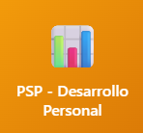
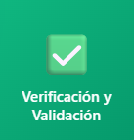


¿Cómo impactan las materias en el proyecto?
PSP: Proporciona las bases metodológicas para la estimación, métricas y planeación disciplinada del desarrollo de software.
Verificación y Validación: Aporta técnicas especializadas de pruebas, revisión sistemática y validación de software para garantizar la calidad.
CMMI: Establece la mejora continua y procesos de calidad organizacional para elevar la madurez del desarrollo.
Taller de Investigación II: Proporciona gestión de riesgos, análisis del estado del arte y metodología de investigación aplicada.

Slide 10


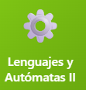
¿Cómo impactan las materias en el proyecto?
Inteligencia Artificial: Aporta reconocimiento facial, patrones de acceso y algoritmos inteligentes para funcionalidades avanzadas.
Programación Web: Desarrollo web responsivo utilizando HTML, CSS, JavaScript y APIs para crear interfaces modernas.
Lenguajes y Autómatas II; Validación de cadenas QR, estructuras de control y procesamiento formal de lenguajes.

Slide 11
🔐 Sistema de Control de Accesos
Especificación de Requerimientos Funcionales
📱 Autenticación y Acceso
ID | Funcionalidad
RF1 | Escaneo de código QR para acceso autorizado
RF2 | Reconocimiento facial para autenticación avanzada
RF3 | Accesos para invitados temporales

Slide 12
🔐 Sistema de Control de Accesos
Especificación de Requerimientos Funcionales
👥 Gestión de Usuarios
ID | Funcionalidad
RF4 | Registro y validación de usuarios
RF5 | Asignación y revocación de permisos por rol
🔔 Comunicaciones
ID | Funcionalidad
RF6 | Notificaciones push y por correo

Slide 13
🔐 Sistema de Control de Accesos
Especificación de Requerimientos Funcionales
📊 Monitoreo y Reportes
ID | Funcionalidad
RF7 | Consulta de historial de accesos
RF8 | Generación y exportación de informes PDF
RF9 | Configuración de alertas ante accesos no autorizados
💻 Interfaz de Usuario
ID | Funcionalidad
RF10 | Visualización en plataforma web

Slide 14
🎯 Sistema de Control de Accesos
Historias de Usuario
🔐 Autenticación y Control de Acceso
HU-01: Acceso con Código QR HU-02: Acceso para Invitados Especiales HU-03: Reconocimiento Facial HU-04: Alertas de Acceso No Autorizado
👥 Gestión de Usuarios
HU-05: Gestión de Permisos HU-06: Registro de Nuevos Usuarios HU-07: Bajas de Usuarios HU-08: Actualización de Información

Slide 15
🎯 Sistema de Control de Accesos
Historias de Usuario
📊 Reportes y Consultas
HU-09: Generación de Informes de Acceso HU-10: Consulta de Historial de Acceso HU-11: Generación de Informes (Administrativo) HU-12: Visualización de Informes
👨‍🏫 Funcionalidades para Profesores
HU-13: Gestión de Accesos por Profesor HU-14: Consulta de Historial por Profesor
🔔 Notificaciones y Comunicaciones
HU-15: Configuración de Notificaciones

Slide 16
Ejecución del programa

Slide 17
Conclusión
SIA representa una solución tecnológica innovadora y segura que automatiza el acceso institucional. Aumenta la eficiencia operativa, mejora la trazabilidad y promueve un entorno más controlado y confiable. Es un ejemplo de integración efectiva entre conocimientos académicos y necesidades reales.

Slide 18
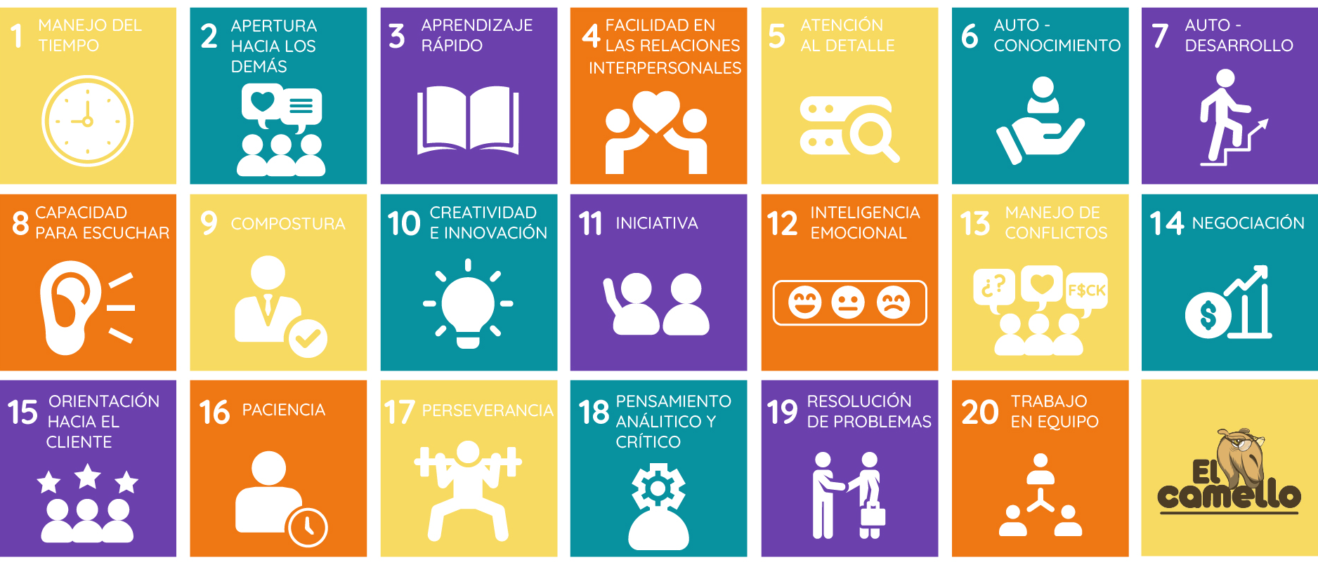
Habilidades Blandas

Slide 19
Atributos de egreso
Materia | Atributo 1 Analiza e integra | Atributo 2 Configura y Administra | Atributo 3 Diseña y configura | Atributo 4 Coordina y participa | Atributo 5 Visión empresarial | Atributo 6 Enfrenta retos | Atributo 7 Desarrolla e integra
PSP - Proceso de Desarrollo Personal en el Desarrollo de Software |  |  |  |  |  | ✅
Verificación y Validación |  |  |  | ✅ |  | ✅
CMMI | ✅ |  |  |  | ✅ | ✅

Slide 20
Atributos de egreso
Materia | Atributo 1 Analiza e integra | Atributo 2 Configura y Administra | Atributo 3 Diseña y configura | Atributo 4 Coordina y participa | Atributo 5 Visión empresarial | Atributo 6 Enfrenta retos | Atributo 7 Desarrolla e integra
Taller de Investigación II |  |  |  | ✅ |  | ✅
Inteligencia Artificial | ✅ |  |  |  |  |  | ✅
Programación Web |  | ✅ | ✅
Lenguajes y Autómatas II | ✅ |  | ✅

